Slide 1

Aqui na estamos sempre trabalhando para facilitar o uso da tecnologia através de soluções simples, rápidas e confiáveis, que lhe proporcione uma vida leve, e resultados positivos para a sua loja.
Acompanhe aqui as...
NOVIDADES DA VERSÃO 6.211.20

Slide 2


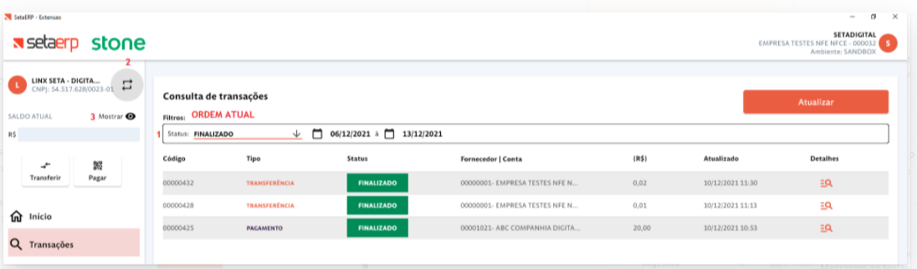
NAVEGAÇÃO STONE BANKING
Caminho: Financeiro > Stone Banking #436022
Melhoramos algumas funções de usabilidade na ferramenta do Stone Banking, principalmente relacionadas a navegação com teclado.

Slide 3
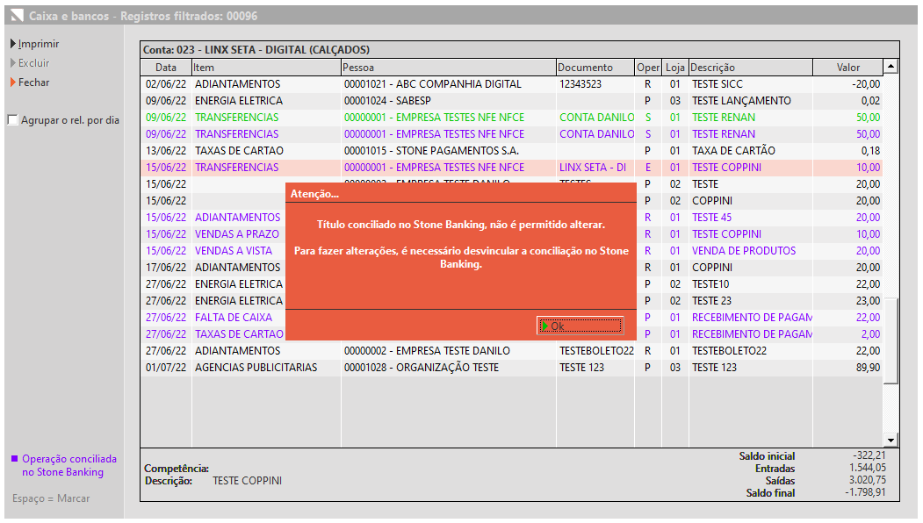
LEGENDAS STONE BANKING
Caminho: Financeiro > Caixas e Bancos #487176
Foram adicionadas as legendas "Títulos Processados no Stone Banking" (Verde) e "Operação conciliada no Stone Banking" (Roxo), nas telas Títulos a receber/pagar e Caixas e bancos, auxiliando numa melhor visualização de títulos que tenham vínculos com Stone Banking.
Além de validações (exclusão/edição) para registros que já estiverem conciliados (cor roxa).

Slide 4

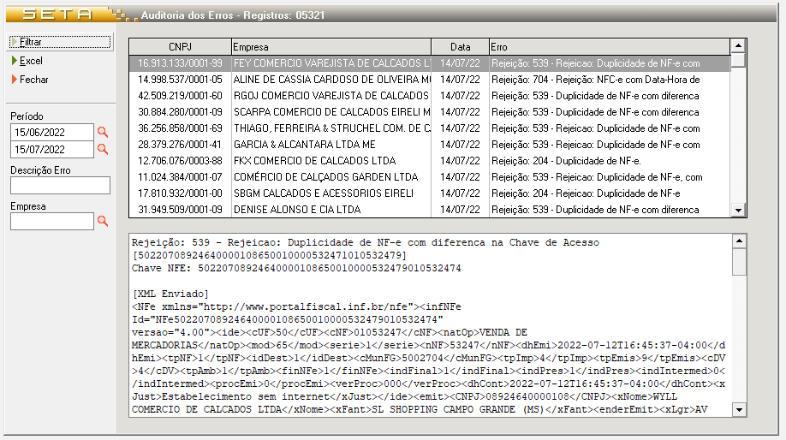
NOVA TELA PARA CONTROLE DOS ERROS NFE - SIS
Caminho:
Caminho: SIS > Desenvolvimento > Controle de Erros de NFe #485177
No SIS, adicionamos uma nova tela, localizada em Desenvolvimento > Controle de Erros de NFe. Essa tela, será responsável por armazenar diferentes rejeições geradas em Notas Fiscais (Modelos 55 e 65).

Slide 5
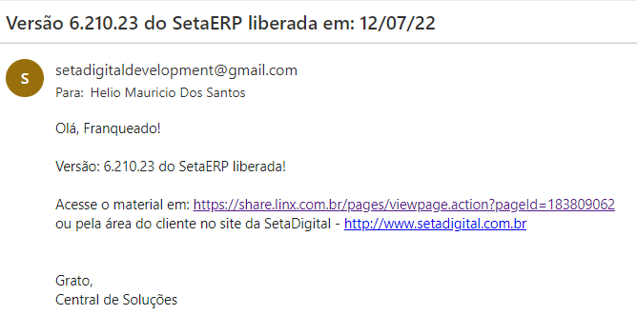
E-MAIL NOTIFICAÇÃO DE VERSÃO - FRANQUEADOS
Caminho:
Caminho: SIS #426470
Para Parceiros cadastrados no SIS, que possuam a atividade definida como Franquias Linx, adicionamos uma regra de envio de e-mail automático, notificando-os sempre que uma versão do SetaERP for liberada.

Slide 6
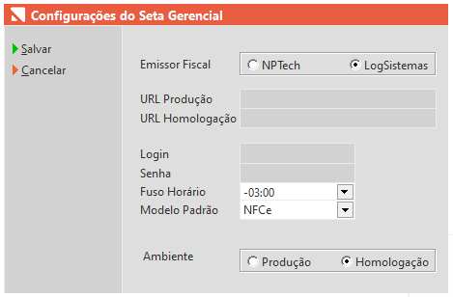
EMISSOR FISCAL TERCEIROS – FRANQUIAS LINX
Caminho:
Caminho: Retaguarda > Configurações > Emissor Fiscal de Terceiros #489560
Para o usuário FRANQUIAS LINX, adicionada a possibilidade de acessar a tela Configurações > Emissor Fiscal de Terceiros, quando optado por operar com SetaGerencial.

Slide 7
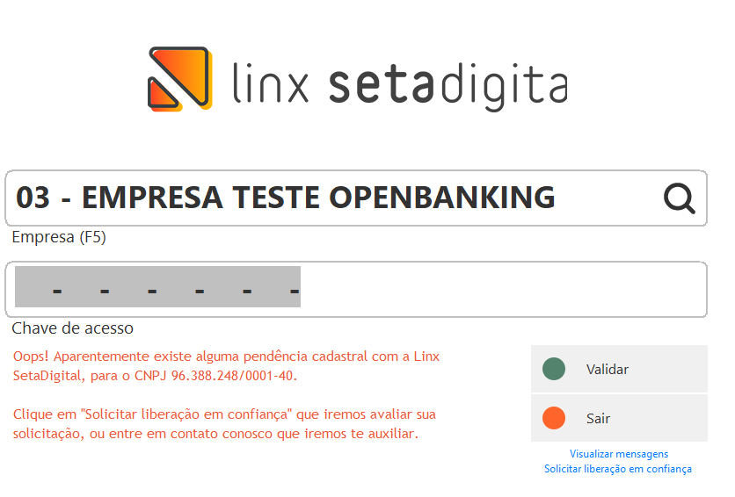
RÉGUA DE COBRANÇA
Caminho:
Caminho: SetaERP > Início
Agora, quando a tela inicial do ERP estiver bloqueada, teremos as opções:
Visualizar mensagens:
Solicitar liberação em confiança:
Para tal ação, foi adicionada a permissão de acesso: “Visualização de mensagem”, que virá marcada para os grupos:
01-Seta;
02-Adminsitrador;
03-Supervisor.

Slide 8
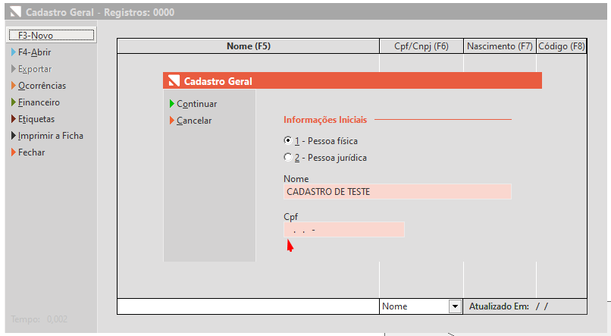
CURSOR MOUSE EM CAMPOS DE MÁSCARA
Caminho:
Caminho: Retaguarda > Cadastros #491176
Realizamos uma melhoria no foco do cursor para campos com máscara de data, telefone, CPF/CNPJ e CEP. Agora, ao clicar no meio ou final do campo, o foco será automaticamente inserido no início do mesmo.

Slide 9
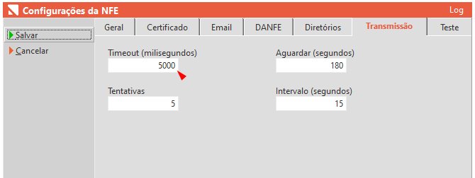
TIMEOUT DOCUMENTOS FISCAIS
Caminho:
Caminho: Retaguarda > Configurações #495167
Adicionamos um script (SQL), que fará a alteração do timeout (tempo de retorno de comunicação da SEFAZ), de 2000 milissegundos para 5000 milissegundos. Além disso, para o estado de Minas Gerais, esse tempo será 9000 milissegundos.
Essa alteração será considerada para os seguintes documentos fiscais: NF-e, NFC-e, SAT.

Slide 10
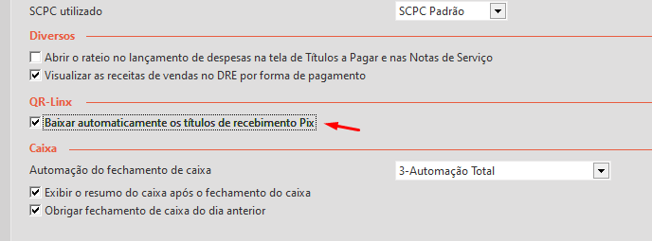
BAIXA AUTOMÁTICA PARA PIX/QR-LINX
Caminho:
Caminho: Retaguarda > Financeiro #495167
Na aba Financeiro das Configurações Globais, adicionamos uma nova configuração. Caso seja habilitada, ao realizar baixas de título utilizando PIX (QR-Linx), esses registros serão baixados automaticamente.
Obs.: no Fechamento do Caixa, não será necessário preencher valores referente ao PIX (QR-Linx).

Slide 11
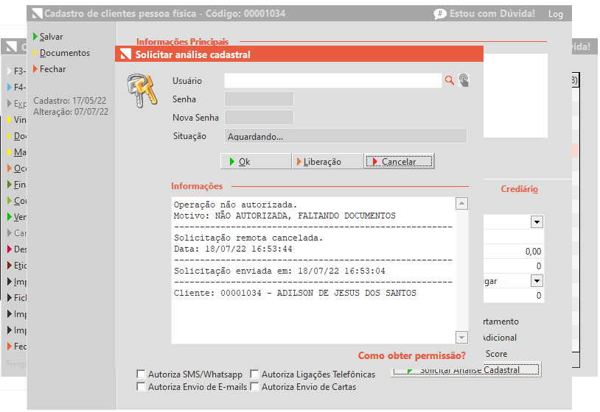
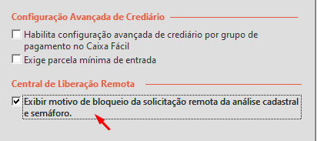
CADASTRO CLIENTES > ANÁLISE CADASTRAL
Caminho: Caixa > Cadastro de Clientes #481577
Caminho:
Melhoramos as informações registradas na tela de Análise Cadastral, para lojistas que fazem uso dessa ferramenta. Além disso, adicionamos uma mensagem que será exibida ao clicar no botão Solicitar Análise Cadastral.
Para ter acesso a essas melhorias, basta habilitar a nova configuração global (Comportamento Crediário).

Slide 12
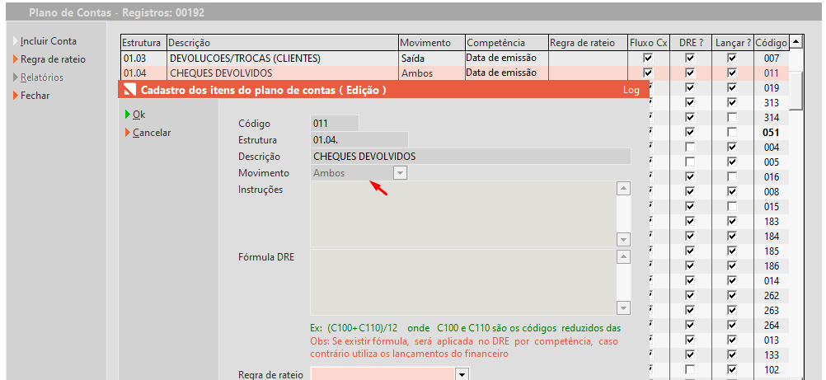
PLANO DE CONTAS AMBOS PARA CHEQUES DEVOLVIDOS
Caminho:
Caminho: Retaguarda > Financeiro > Plano de Contas #485485
Para permitir lançamentos tanto de Entrada como de Saída, alteramos o movimento do item de Plano de Contas "Cheques Devolvidos" para Ambos.

Slide 13



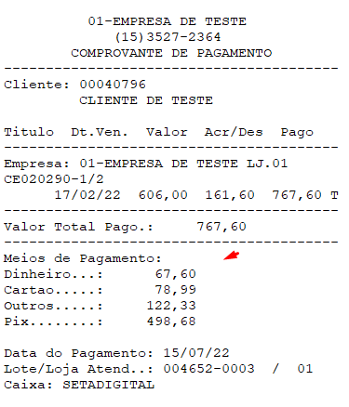
Caminho: Caixa Fácil > Caixa > Baixa de Título #491398
Visando desenvolver uma solução simples para nossos usuários, agora, ao selecionar o título desejado, escolher as formas de pagamento, sendo uma delas PIX, escolher a impressão matricial e posteriormente clicar na opção "Visualizar", serão exibidos no comprovante, todas as formas de pagamento escolhidas.

Slide 14
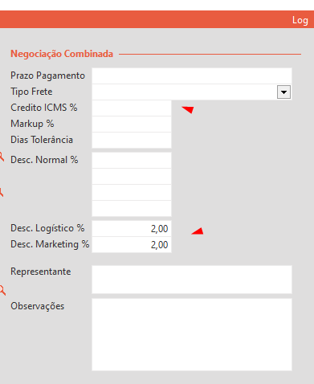
Caminho: Retaguarda > Cadastros > Fornecedores #487959
Ajustamos a gravação e exibição de valores (%)
Desc. Marketing / Desc. Logístico, do Cadastro de Fornecedores, não mais replicando essa informação para o campo Crédito ICMS %.

Slide 15
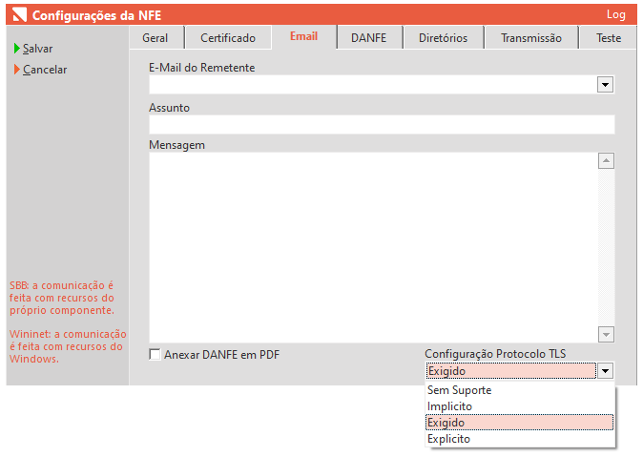
Caminho: Retaguarda > Fiscal > Consulta NF Eletrônica #480672
Normalizado o envio de e-mails de NFe/NFCe a partir da tela de Consulta de Nota Fiscal Eletrônica. Anteriormente, existia uma falha principalmente com servidores do GMAIL. Para solucionar, adicionamos o campo Configuração Protocolo TLS nas telas de Configuração de NF-e / NFC-e (aba Email). Por padrão, o campo virá com o valor “Exigido”.
Lojistas que utilizam configurações de e-mail diferente de Gmail, também poderão utilizar a opção Exigido.

Slide 16
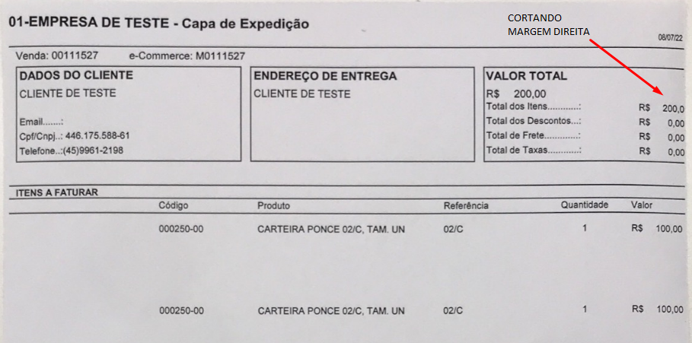
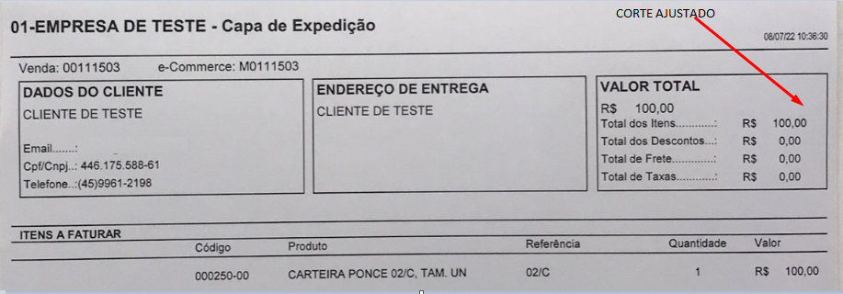
Caminho: Retaguarda > Vendas > E-commerce #491192
Na impressão da Capa de Expedição através da tela de "Vendas E-commerce", quando enviado direto para a impressora, ajustamos um pequeno corte gerado na margem direita.

Slide 17
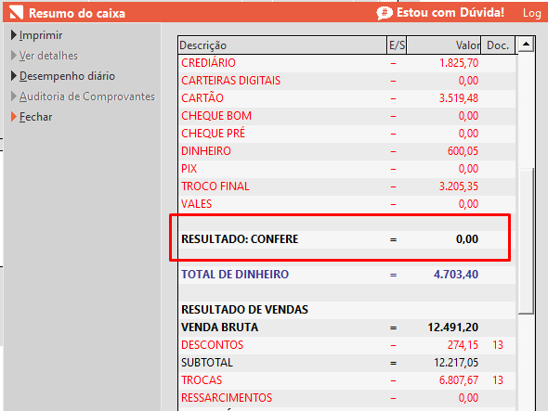
Caminho: Retaguarda > Financeiro > Auditoria nos Caixas #490526
Ajustado no Resumo do Caixa (Auditoria dos Caixas), a gravação e exibição de informações a partir de baixas realizadas com forma de pagamento Crédito do Cliente.

Slide 18
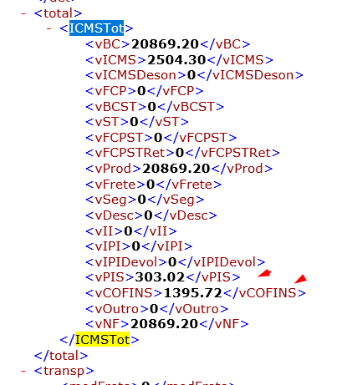
Caminho: Retaguarda > Compras > Lançamento das Notas #495208
Nos lançamentos de nota de entrada via Importação de XML, ajustamos o cálculo e gravação de valores dos campos "Valor PIS" e "Valor COFINS“, para lojistas que operam com o regime Lucro Real.

Slide 19
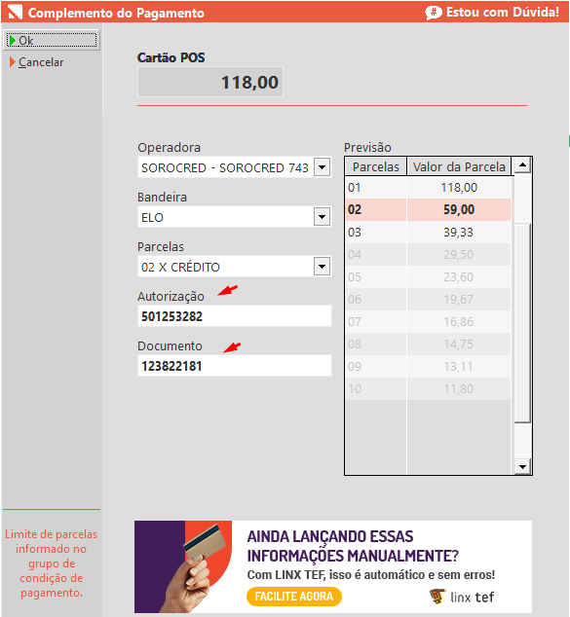
Caminho: Caixa Fácil > Nova Venda #491410
Ajustamos o foco do cursor no campo Autorização, seguido do campo Documento, a partir de quando forem definidas as parcelas em vendas feitas no Cartão POS.

Slide 20
Versão Complementar – 6.211.21
Caminho: Caixa > Nova Venda #496017
Ajustamos a rejeição "Total dos pagamentos menor que o total da nota" para vendas geradas pelo Caixa Crediário do SetaERP com diferentes formas de pagamento, principalmente relacionadas a Cartão POS (Crédito/Débito).
Caminho: Caixa > Nova Venda #493166
Além disso, também nessa versão, ajustamos a rejeição "Valor do Produto difere do produto Valor Unitário de Comercialização e Quantidade Comercial", apresentada principalmente em vendas geradas pelo Caixa Crediário com quantidade fracionada para produtos.

Slide 21







Agora é fácil, atualize o SetaERP após o fechamento das lojas, ou amanhã bem cedinho para utilizar as novidades da versão 6.211.20.
Ahhhh, para que possamos evoluir, seu feedback é muito importante avalie o conteúdo apresentado nesta versão.
O link de acesso está logo abaixo da apresentação, contamos com você!
Com carinho ♥
Time Linx SetaDigital
Cascavel, 19 de Julho de 2022.

